Slide 1

Φλεβική ανεπάρκεια: Κλινική προσέγγιση
ΠΑΠΑΔΟΥΛΑΣ ΣΠΥΡΙΔΩΝ
ΑΓΓΕΙΟΧΕΙΡΟΥΡΓΟΣ, ΔΙΕΥΘΥΝΤΗΣ ΕΣΥ
ΠΑΝΕΠΙΣΤΗΜΙΑΚΟ ΝΟΣΟΚΟΜΕΙΟ ΠΑΤΡΩΝ
ΑΠΡΙΛΙΟΣ, 2024

Slide 2
Φλεβική ανεπάρκεια
‘’Χρόνια φλεβική νόσος’’ (chronic venous disease - CVD)’’ ή
‘’Χρόνιες φλεβικές διαταραχές - chronic venous disorders (CVD)”
Μορφολογικές και λειτουργικές διαταραχές του φλεβικού συστήματος μακράς διάρκειας, που εκδηλώνονται με συμπτώματα ή και με σημεία που θέτουν την ένδειξη για περαιτέρω διερεύνηση ή και θεραπεία.
Ενώ:
“Χρόνια φλεβική ανεπάρκεια - chronic venous insufficiency (CVI)”
Προχωρημένη χρόνια φλεβική νόσο με οίδημα, τροφικές αλλοιώσεις δέρματος ή φλεβικά έλκη (C3 ως C6 της ταξινόμησης CEAP).
De Maeseneer MG, et al. Editor's Choice - European Society for Vascular Surgery (ESVS) 2022 Clinical Practice Guidelines on the Management of Chronic Venous Disease of the Lower Limbs. Eur J Vasc Endovasc Surg. 2022 Feb;63(2):184-267.

Slide 3
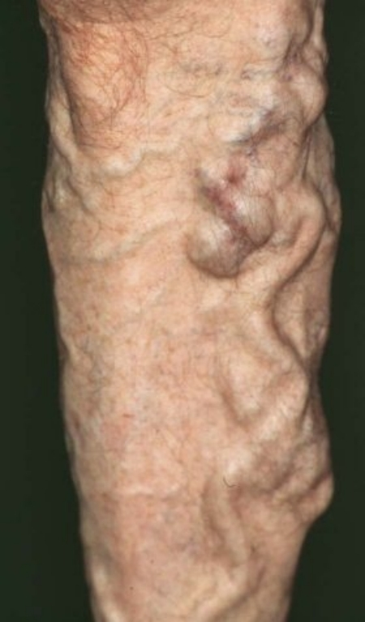
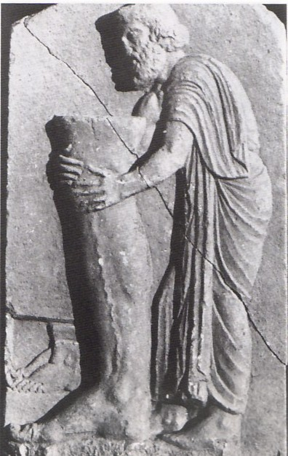
Φλεβική ανεπάρκεια
Κιρσοί
Διάταση των φλεβών
۰ σακκοειδείς και
۰ οφιοειδείς φλέβες

Slide 4
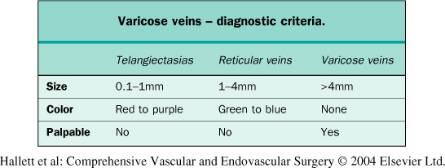
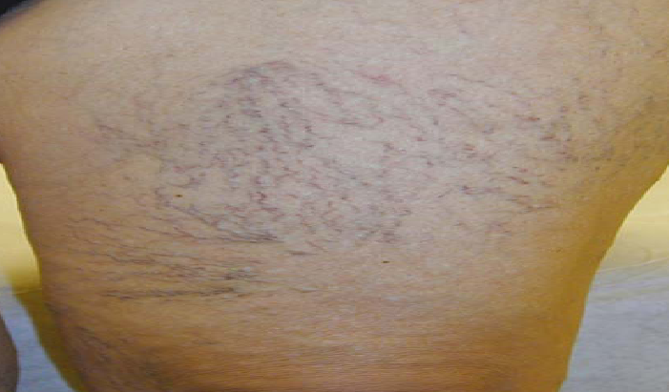
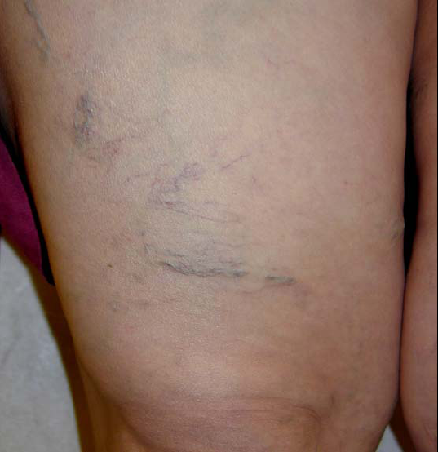
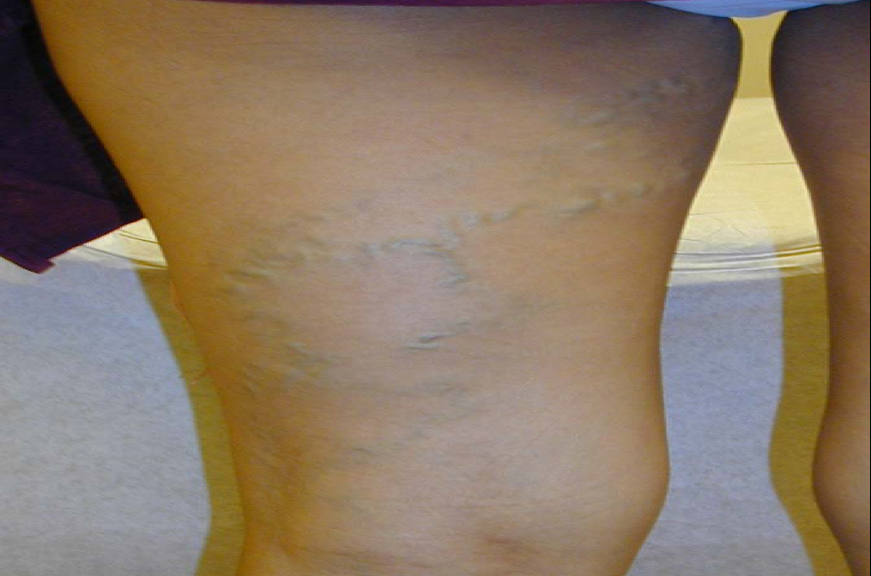

Slide 5
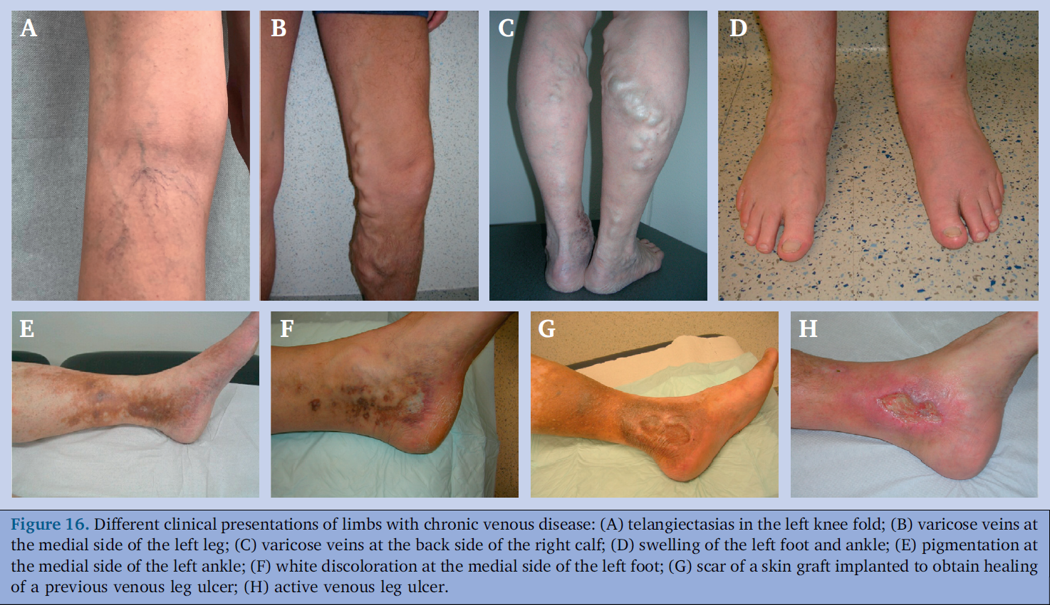

Slide 6
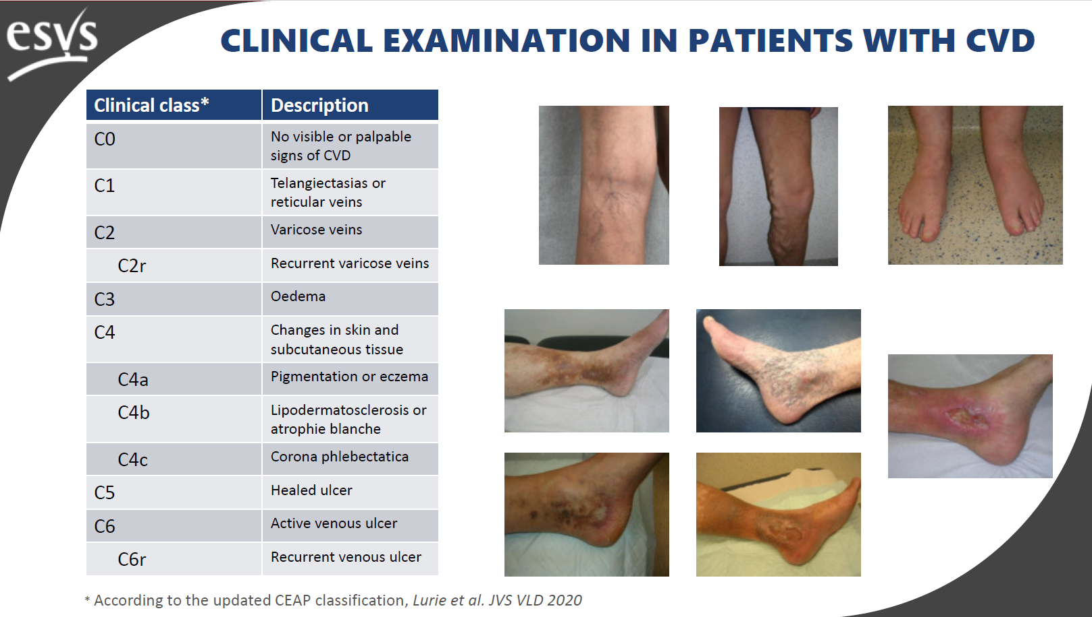

Slide 7
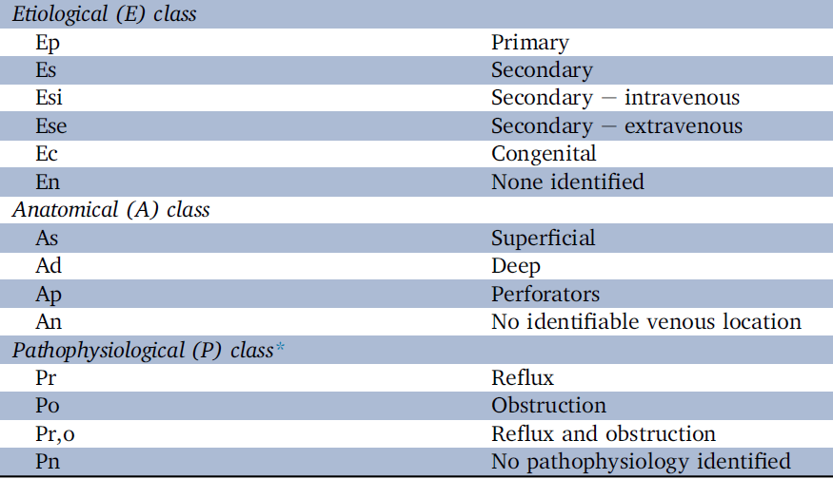

Slide 8
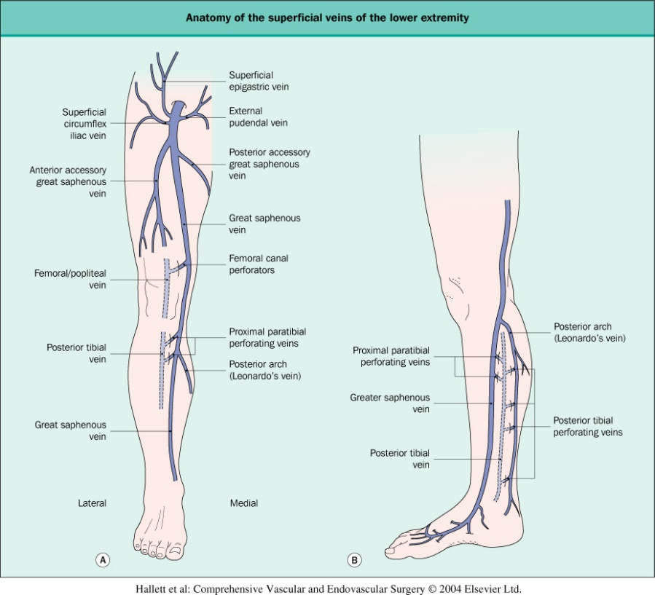
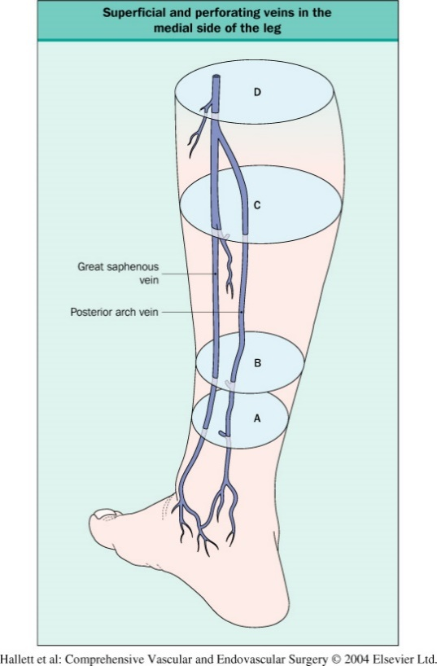
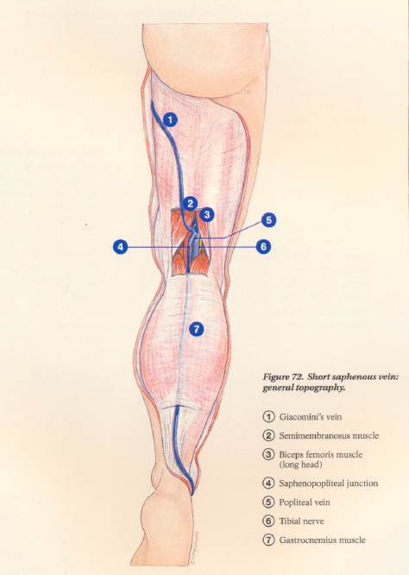
Ανατομία

Slide 9
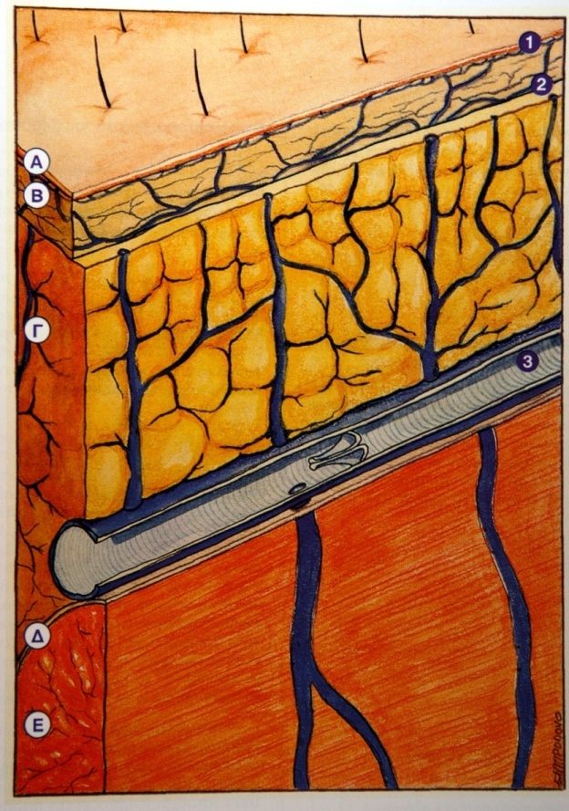
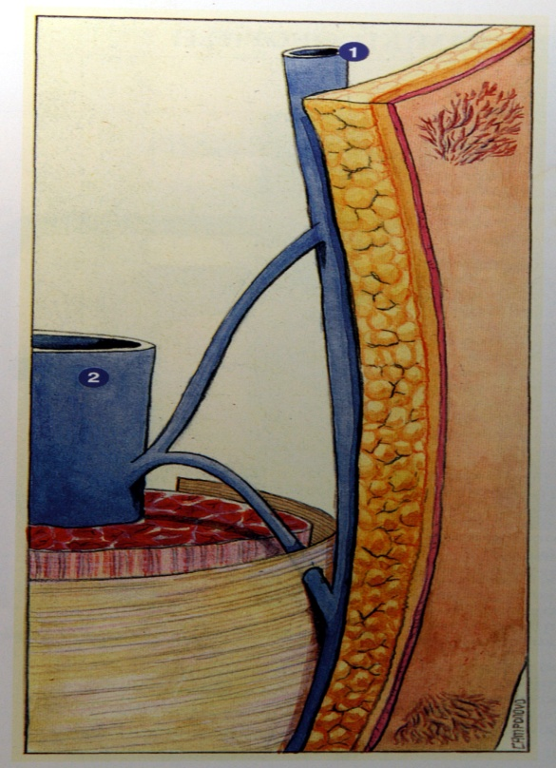
Ανατομία

Slide 10
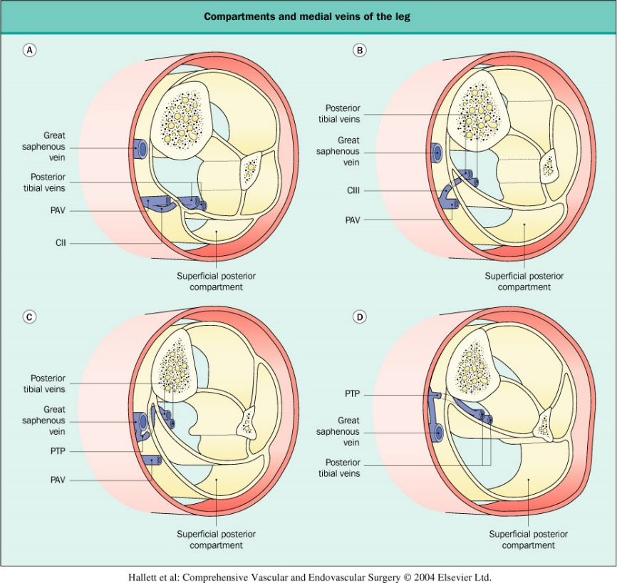
Ανατομία

Slide 11
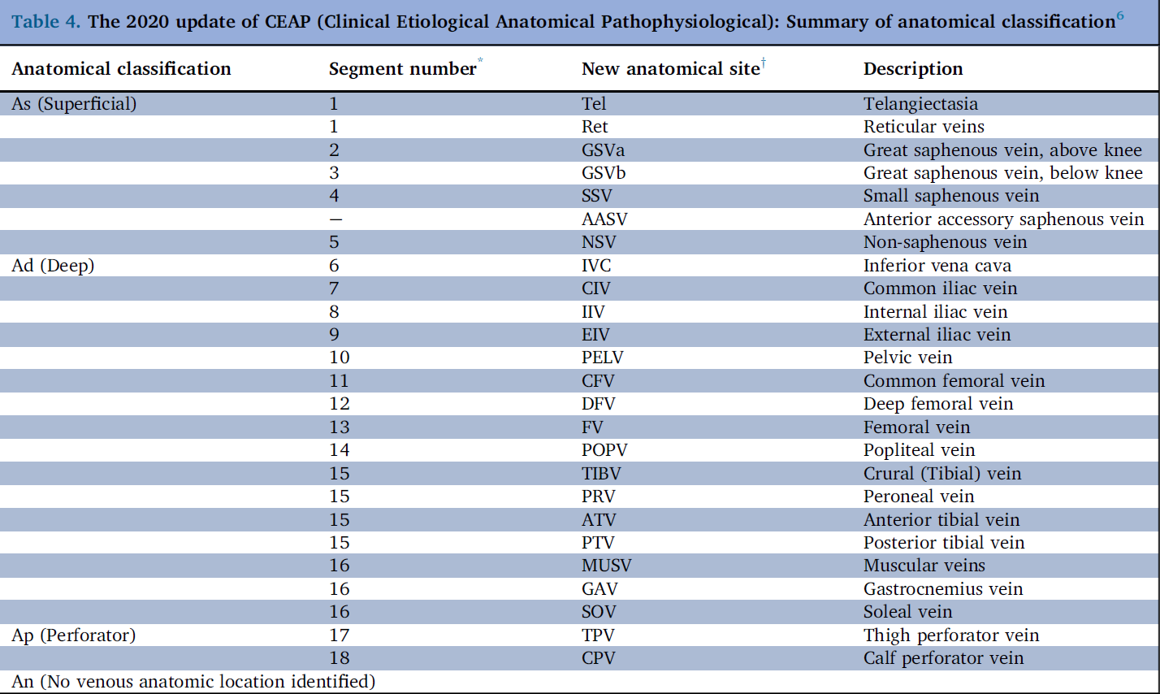

Slide 12
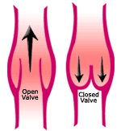
Φλεβικές βαλβίδες
Παλιότερα, υπήρχε η πεποίθηση ότι τα φλεβίδια με διάμετρο < 2mm δεν είχαν βαλβίδες.
Όμως, μελέτες των φλεβιδίων στο δέρμα των κάτω άκρων έδειξαν ότι υπάρχουν βαλβίδες, στα φλεβίδια με διάμετρο 100 μm - 2 mm, οι οποίες μπορεί να είναι και ανεπαρκείς.

Slide 13
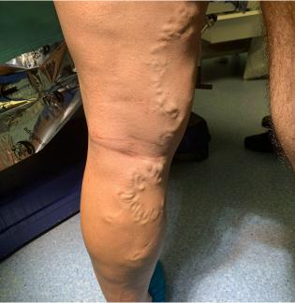
Παράγοντες κινδύνου
Γυναικείο φύλο
Ηλικία
Παχυσαρκία
Παρατεταμένη ορθοστασία
Οικογενειακό ιστορικό
Πολυτεκνία

Slide 14
Φυσιολογία
Αύξηση φλεβικής επιστροφής
Καρδιακή αντλία
Αναπνοή
Αρτηριακό σφυγμικό κύμα
Μυϊκή αντλία της γαστροκνημίας
Μείωση φλεβικής επιστροφής
Ορθοστασία
Παχυσαρκία
Καρδιακή ανεπάρκεια

Slide 15
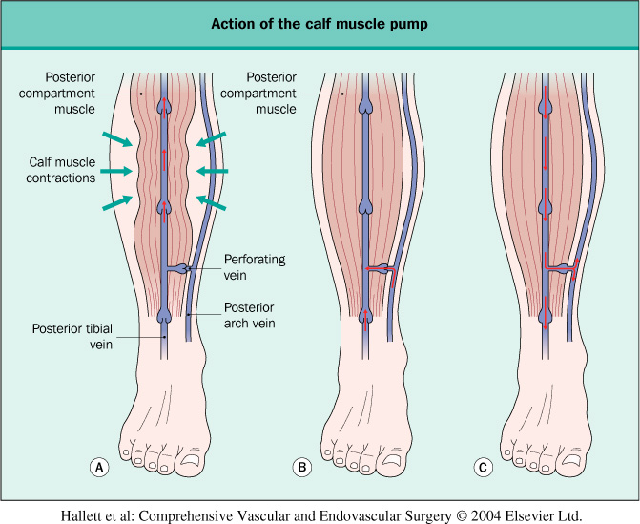
Φυσιολογία

Slide 16
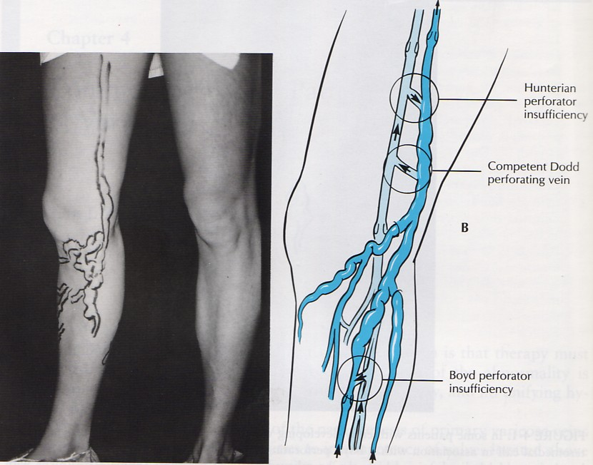
Φλεβική παλινδρόμηση
Περιφερική αιμολίμναση
Φλεβική υπέρταση

Slide 17
Επιδημιολογικά στοιχεία
C0s: 9%,
C1: 26%,
C2: 19%, (Europe (21%) and lowest in Africa (5.5%)).
C3: 8%,
C4: 4%,
C5: 1%,
C6: 0.4%
The annual incidence of C2 disease ranged from 0.2% to 2.3%.
C2 disease had a progression rate of 22% developing a venous leg ulcer (VLU) in six years
Salim S et al. Global epidemiology of chronic venous disease: a systematic review with pooled prevalence analysis. Ann Surg 2021;274:971e6.

Slide 18
Εξέλιξη της νόσου
Στη μελέτη Edinburgh Vein Study, 880 ασθενείς ελέγχονταν κλινικά και υπερηχογραφικά για 13 χρόνια:
Εξέλιξη της νόσου υπήρξε στο 57.8%, 4.3% ετησίως,
Το 0.9% ανέπτυσσαν νέα παλινδρόμηση κάθε χρόνο,
Το 1/3 ανέπτυξε τροφικές αλλοιώσεις δέρματος,
Στην Bochum study I-IV, 740 μαθητές 10 ως 12 ετών, σε 136 έγινε παρακολούθηση μέχρι την ηλικία των 30 ετών:
Ασυμπτωματική φλεβική παλινδρόμηση είχε ένα κίνδυνο 30% ανάπτυξης κιρσών στα επόμενα 4 χρόνια.
Evans CJ et al. Prevalence of varicose veins and chronic venous insufficiency in men and women in the general population: Edinburgh Vein Study. J Epidemiol Community Health 1999;53:149e53.
Schultz-Ehrenburg U et al. Prospective epidemiological study on the beginning of varicose veins. Bochum Study IeIV. Phlebologie 2009;38:17e25.

Slide 19
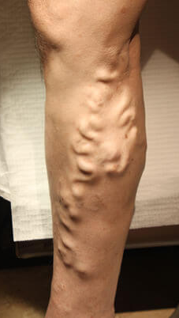
Συμπτώματα
Αίσθημα βάρους
Κουρασμένα πόδια
Αίσθημα πρηξίματος στα πόδια
Κνησμός στο δέρμα
Νυκτερινές κράμπες
Πόνος στα πόδια: Παλλομένος ή καυσαλγίες
Φλεβική χωλότητα κατά την άσκηση
Επιδείνωση σε παρατεταμένη ορθοστασία ή καθιστή θέση.

Slide 20
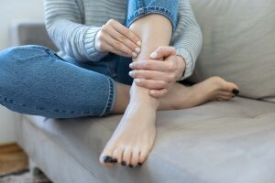
Συμπτώματα
Αδυναμία
Κράμπες
Ανήσυχα πόδια
Λιγότερο ειδικά για φλεβική νόσο

Slide 21
Σημεία
‘C’ στη ταξινόμηση CEAP (κιρσοί, οίδημα, μελάχρωση, λιποδερματοσκλήρυνση, φλεβικό έλκος)
Σημεία που δεν περιλαμβάνονται στη CEAP:
Παρουσία υπερηβικού επίφλεβου σε μονόπλευρη απόφραξη λαγονίου φλέβας,
Επίφλεβος στην κοιλιά σε απόφραξη κάτω κοίλης
Προηγηθείσα DVT,
Συγγενής έλλειψη, υποπλασία ή εξωτερική συμπίεση
Κιρσοί αιδοίου σε πυελική ανεπάρκεια

Slide 22
Κλινική εικόνα
Πολλές φορές είναι δύσκολο να πούμε ότι τα συμπτώματα είναι φλεβικής αιτιολογίας.
Τα συμπτώματα μπορεί να είναι κοινά σε όλα τα στάδια της CEAP ταξινόμησης και να μην συσχετίζονται με την παρουσία και τη σοβαρότητα της φλεβικής υπέρτασης.
C2 ως C5 ασυμπτωματικοί
C0s συμπτωματολογία φλεβικής ανεπάρκειας
Παρόμοια συμπτώματα σε άλλες παθήσεις των κάτω άκρων

Slide 23
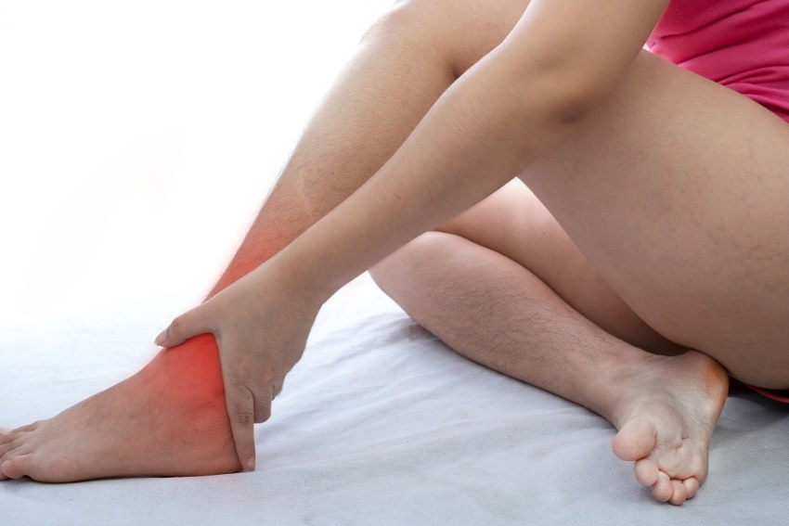
Κλινική εξέταση
Ιστορικό:
Συμπτώματα
Θρομβοεμβολικά επεισόδια
Αλλεργίες
Φαρμακευτική αγωγή
Εξέταση σε όρθια θέση
Σημεία
Αρτηριακή νόσος
Ορθοπαιδικές
Ρευματολογικές
Νευρολογικές
Περίμετρος ύπερθεν των σφυρών και στη γαστροκνημία για έλεγχο οιδήματος
Φωτογραφίες για μελλοντική σύγκριση

Slide 24
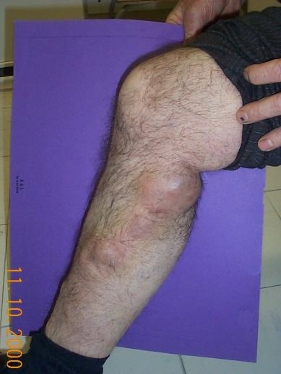
Οξείες επιπλοκές
Σπάνιες
Επιπολής θρομβοφλεβίτιδα (SVT)
Κιρσό (varicose tributary)
Στέλεχος της σαφηνούς
Σπάνια μπορεί να επεκταθεί στο εν τω βάθει φλεβικό δίκτυο (ΠΕ?)
Οι κιρσοί θεωρούνται έλασσον παράγοντας κινδύνου για DVT
Μια μελέτη κατέληξε στο ότι δεν είναι ξεκάθαρο αν η σχέση κιρσών (χωρίς SVT)και DVT είναι αιτιολογική ή είναι αποτέλεσμα των κοινών παραγόντων κινδύνου.
Chang SL, Huang YL, Lee MC, Hu S, Hsiao YC, Chang SW, et al. Association of varicose veins with incident venous thromboembolism and peripheral artery disease. JAMA 2018;319:807e17.

Slide 25
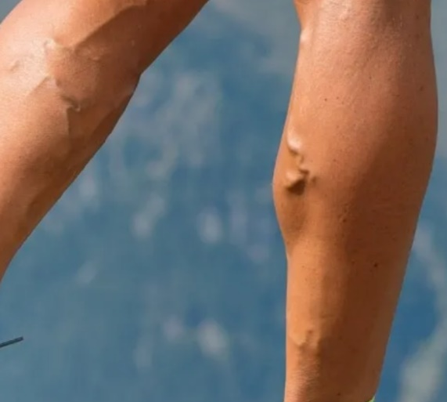
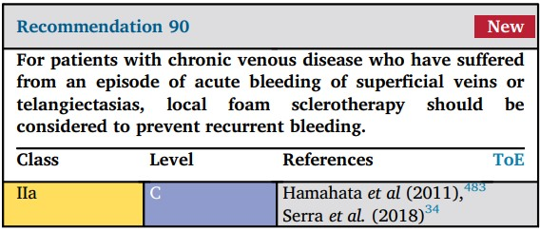
Οξείες επιπλοκές
Αιμορραγία από κιρσό
(σοβαρή και επικίνδυνη)
Αίτια:
Τραύμα επιπολής φλέβας
Περιοχή εξέλκωσης (δέρμα
ύπερθεν του κιρσού)
Φλεβικό έλκος

Slide 26
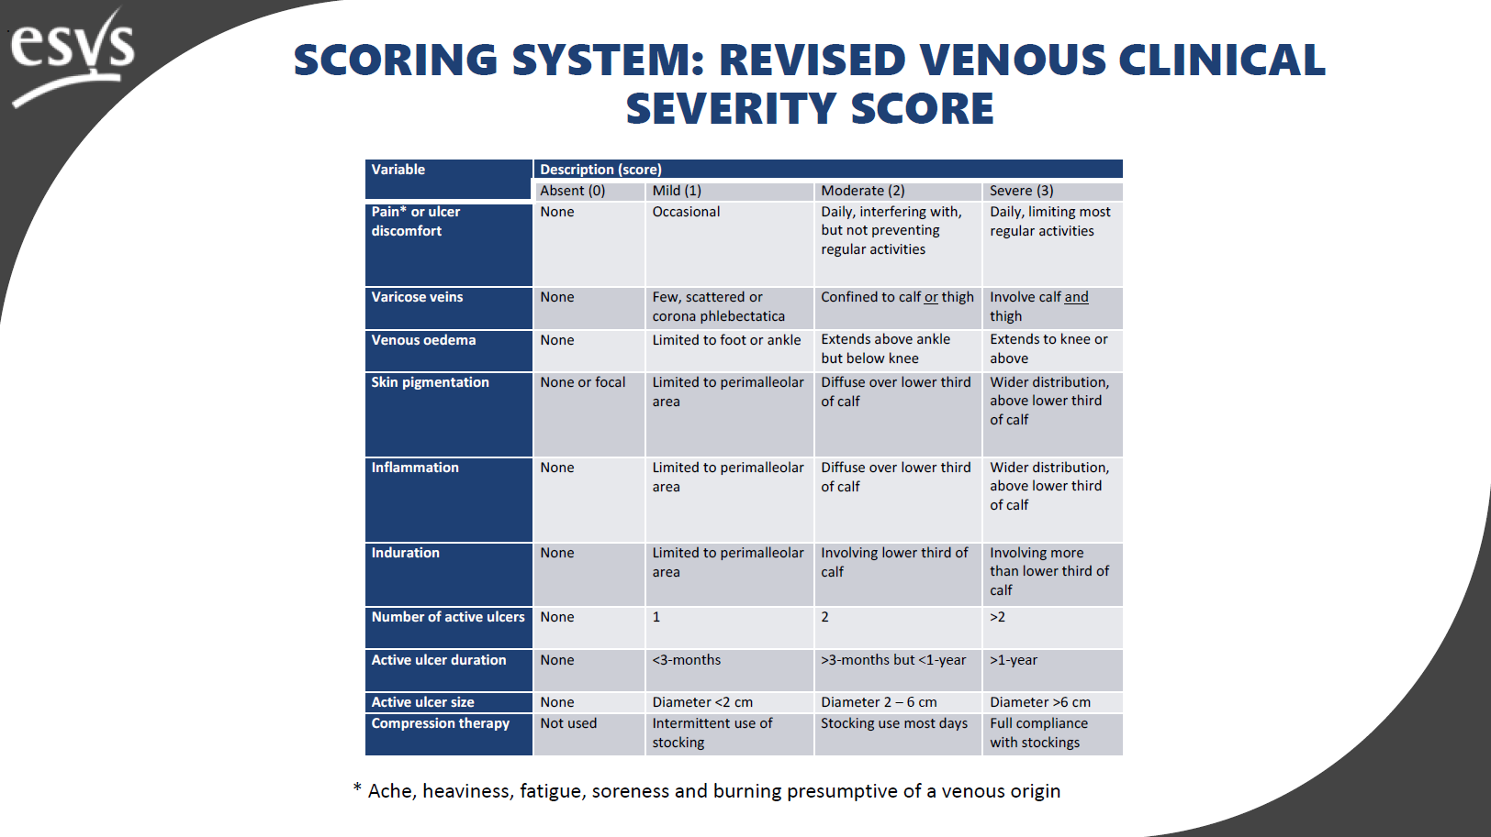
(r-VCSS)
Σχεδιάστηκε για την εκτίμηση των αλλαγών μετά θεραπευτική παρέμβαση

Slide 27
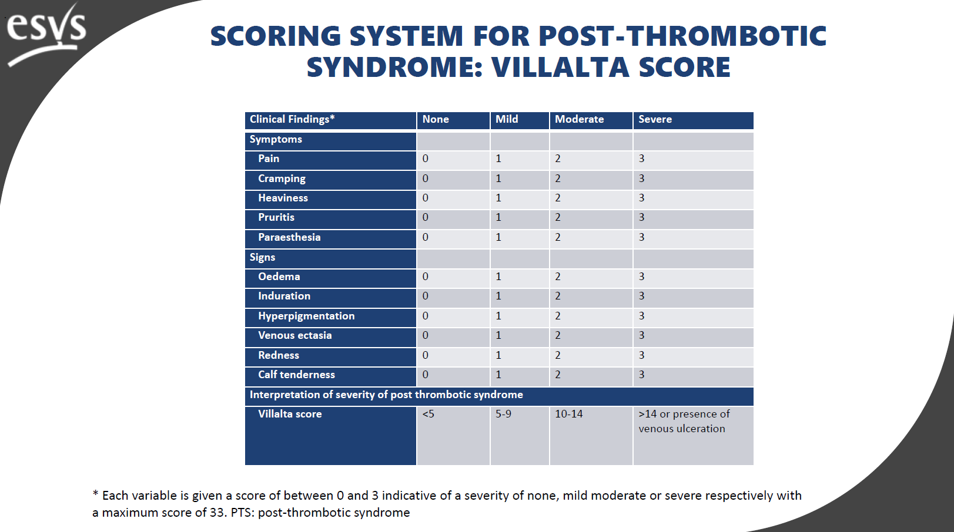
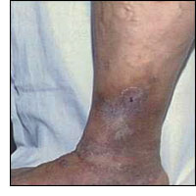
Μεταθρομβωτικό σύνδρομο

Slide 28
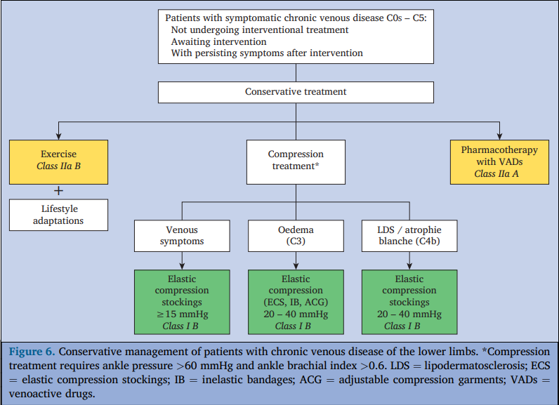
Συντηρητική θεραπεία

Slide 29
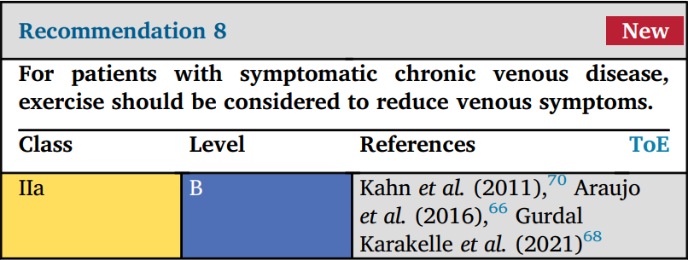
Άσκηση

Slide 30
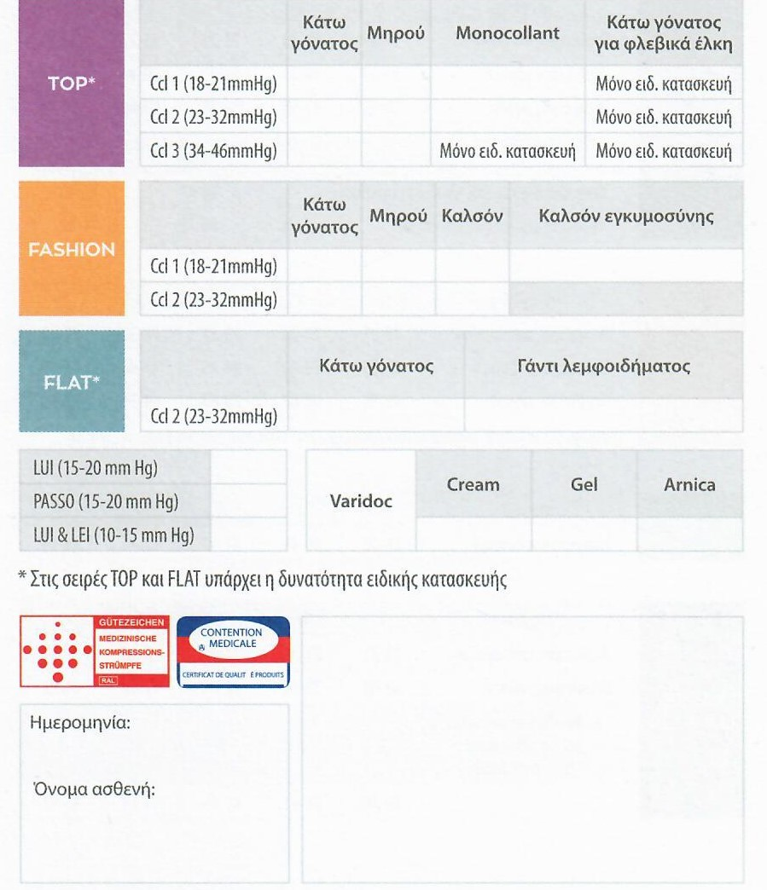
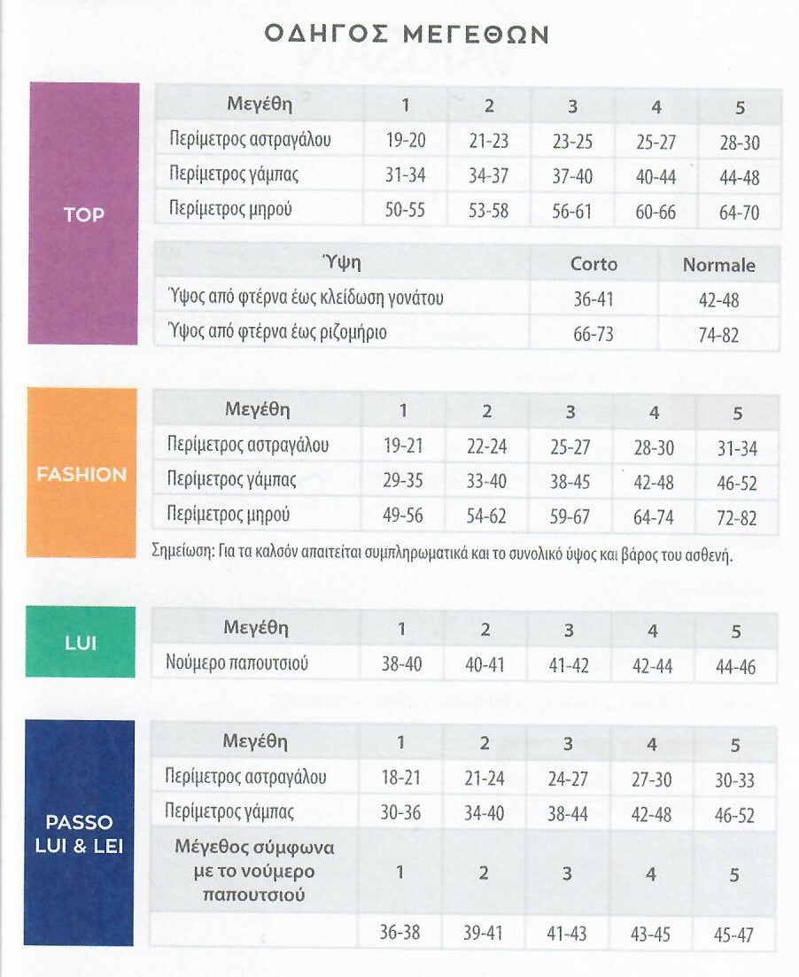

Ελαστικές κάλτσες

Slide 31
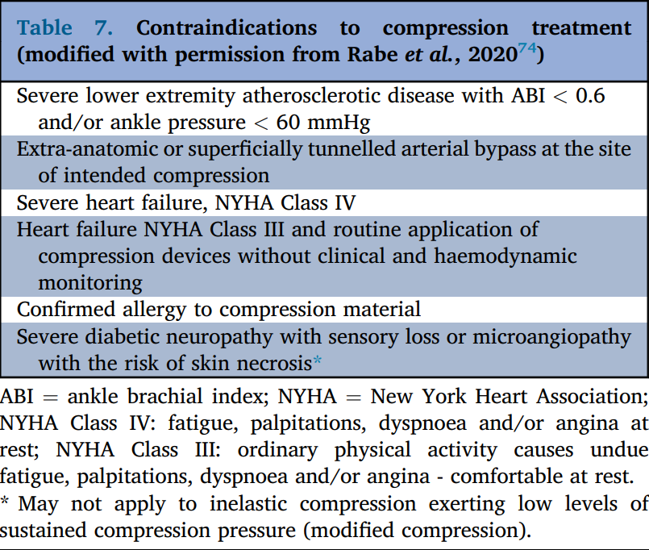
Αντενδείξεις ελαστικής συμπίεσης

Slide 32
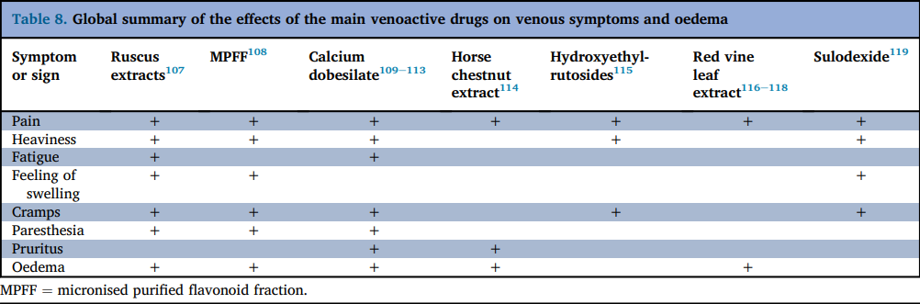
Φαρμακευτική αγωγή

Slide 33
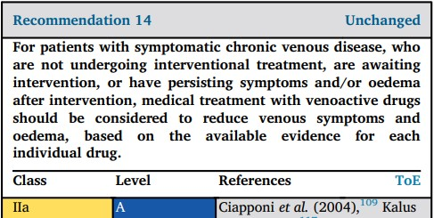
Φαρμακευτική αγωγή

Slide 34
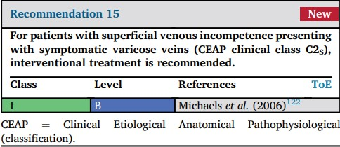
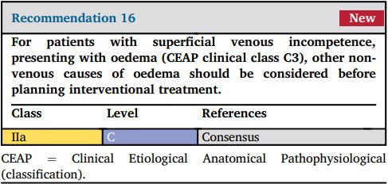
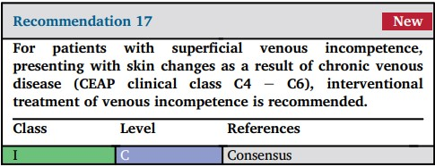
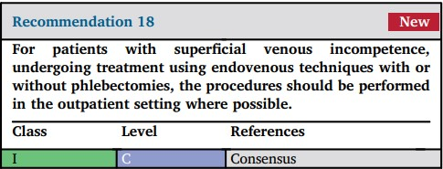
Επεμβατική θεραπεία

Slide 35
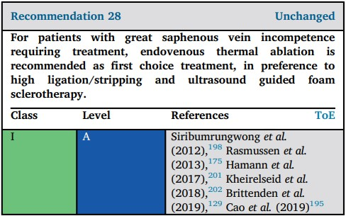
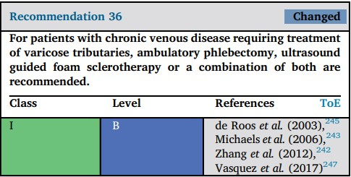
Επεμβατική θεραπεία

Slide 36
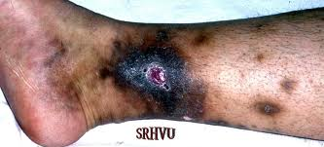
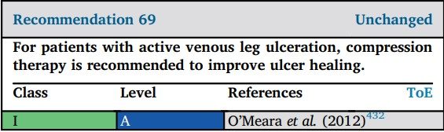
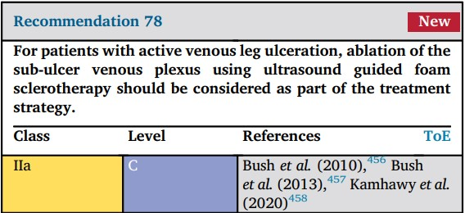
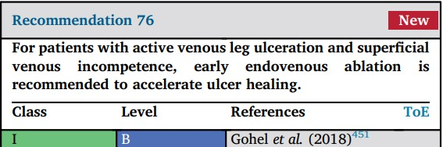
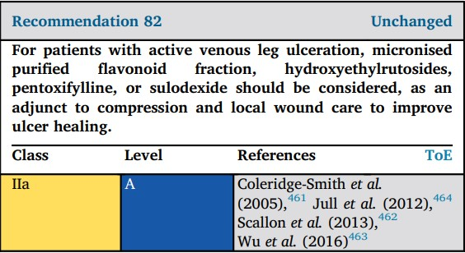
Φλεβικά έλκη

Slide 37
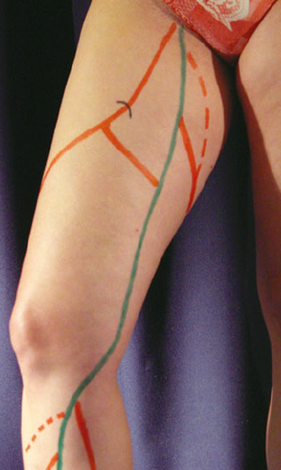
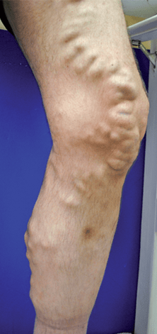
Χειρουργική θεραπεία
-- Μείζων σαφηνής φλέβα ή κλάδος (πρόσθιος επικουρικός ή διπλή σαφηνής) πολύ κοντά στο δέρμα (αντένδειξη για thermal ablation),
-- Non-thermal ablation (υπέρχρωση του δέρματος)
-- Ανευρυσματικές διατάσεις της σαφηνούς > 2,5 cm
-- Μεγάλη ελίκωση σαφηνούς
-- Χρόνια θρομβοφλεβίτιδα

Slide 38
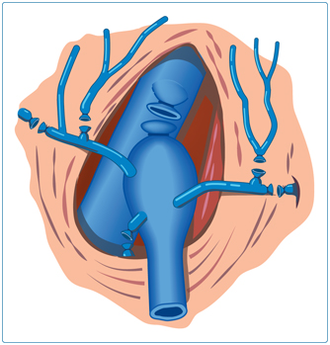


Χειρουργική θεραπεία
Υψηλή απολίνωση και stripping μ. σαφηνούς – τοπικές εκριζώσεις

Slide 39


Χειρουργική θεραπεία-Προεγχειρητική χαρτογράφηση
Σαφηνεκτομή και τοπικές εκριζώσεις κιρσών
με γενική νάρκωση

Slide 40

Χειρουργική θεραπεία-Προεγχειρητική χαρτογράφηση
Θερμοκαυτηριασμός
μ. σαφηνούς με Laser
και τοπικές εκριζώσεις κιρσών
με τοπική αναισθησία

Slide 41


Ευχαριστώ

